Slide 1

CHÀO MỪNG CÁC CON
ĐẾN VỚI TIẾT HỌC

Slide 2
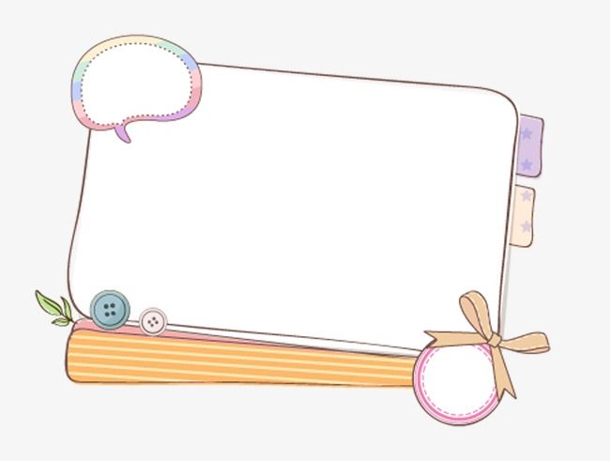
Toán
Em vui học toán (54)

Slide 3











Yêu cầu cần đạt
- Củng cố kĩ năng ước lượng độ dài của một số đồ vật (theo đơn vị xăng-ti-mét) rồi dùng thước có vạch chia xăng-ti-mét để đo và kiểm tra lại.
Ôn tập về kiến thức đã học.

Slide 4







Khởi động

Slide 5







RÙA VÀ THỎ

Slide 6
LUẬT CHƠI
Chia lớp làm 2 đội, 1 đội làm rùa và 1 đội làm thỏ. Có 8 câu hỏi. Khi trả lời đúng 1 câu hỏi sẽ được tiến lên 1 bước. Đội nào tới đích trước sẽ giành chiến thắng.

Slide 7










THỎ
RÙA

Slide 8




CÂU 1. 24 + 12 = ….
A. 36
B. 45
C. 12
D. 37

Slide 9
CÂU 2. 15 – 9 = ?
A. 5
B. 6
C. 7
D. 3

Slide 10
CÂU 3. 5 + 6 =?
A. 12
B. 13
C. 11
D. 10

Slide 11
CÂU 4. 8 + 2 + 7 = ?
A. 10
B. 18
C. 17
D. 19

Slide 12
CÂU 5. 7 + 5 … 7 + 9
Điền dấu thích hợp vào chỗ chấm
A. <
B. =
C. >
D. Không có dấu nào

Slide 13
CÂU 6. Hiền có 9 cái kẹo. Hoa có 8 cái kẹo. Hỏi cả hai bạn có tất cả bao nhiêu cái kẹo?
A. 15 cái kẹo
B. 17 cái kẹo
C. 18 cái kẹo
D. 9 cái kẹo

Slide 14
CÂU 7. Nam 11 tuổi. Em Ngọc kém anh Nam 8 tuổi. Hỏi em Ngọc bao nhiêu tuổi?
A. 19 tuổi
B. 8 tuổi
C. 11 tuổi
D. 3 tuổi

Slide 15
CÂU 8. Sợi dây đỏ dài 46cm. Sợi dây xanh dài hơn sợi dây đỏ 11cm. Hỏi sợi dây xanh dài bao nhiêu xăng – ti – mét?
A. 57cm
B. 46cm
C. 35cm
D. 11cm

Slide 16
Thực hành

Slide 17

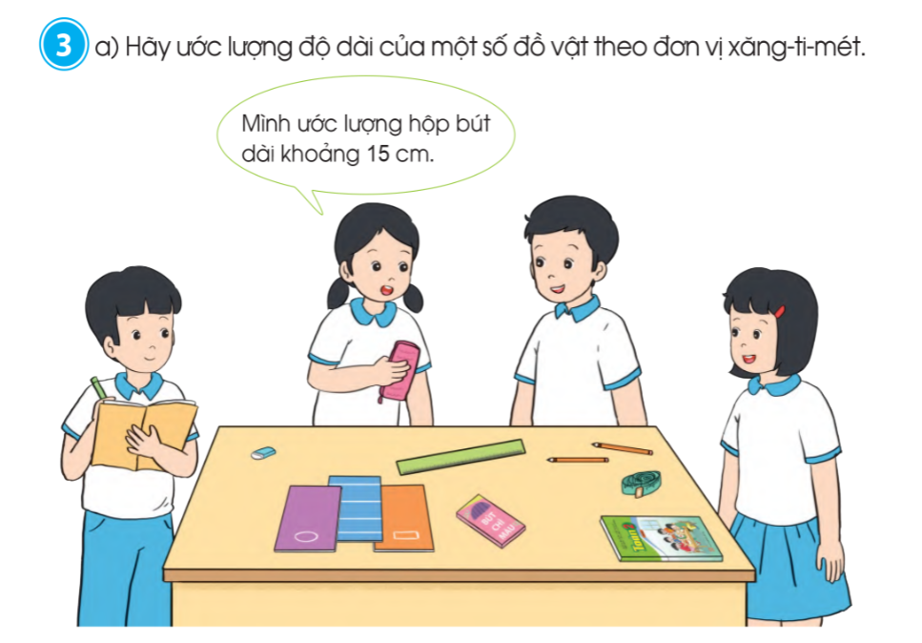
Con hãy quan sát và kể tên các đồ vật có trong hình?
Các đồ vật có trong hình là: vở, tẩy, thước kẻ, hộp màu, sách giáo khoa Toán, bút chì, thước dây, hộp bút.
Con hãy ước lượng các đồ vật đó ngoài thực tế (sử dụng đơn vị xăng – ti – mét).

Slide 18
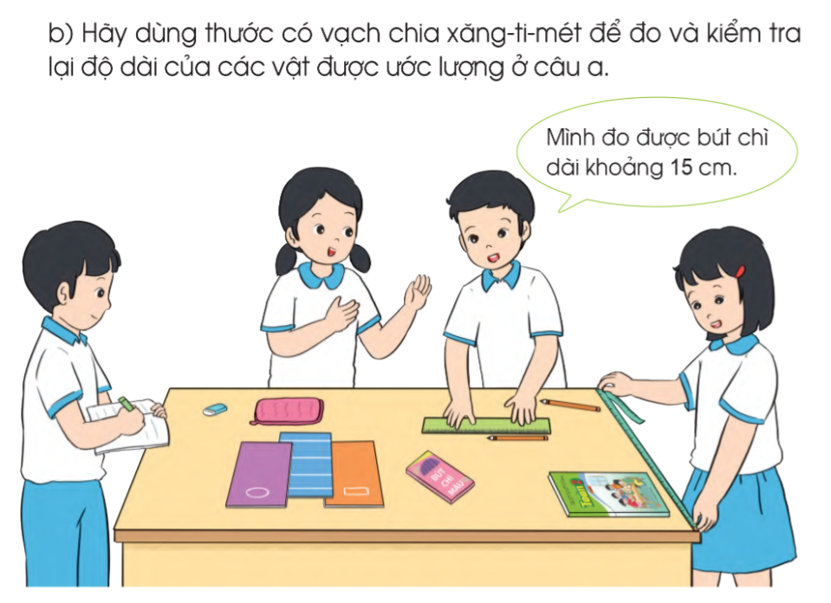
Con hãy đo và ghi lại số đo của các đồ vật đó ngoài thực tế.

Slide 19

Ngoài các đồ vật nêu trên, con hãy thử ước lượng và kiểm tra độ dài của một số đồ dùng học tập khác nữa nhé!

Slide 20

Tiết học đến đây là kết thúc.
Chúc các con luôn mạnh khỏe, chăm ngoan.

